Slide 1
Amőba
Készitette: kaprinyák Tamás

Slide 2
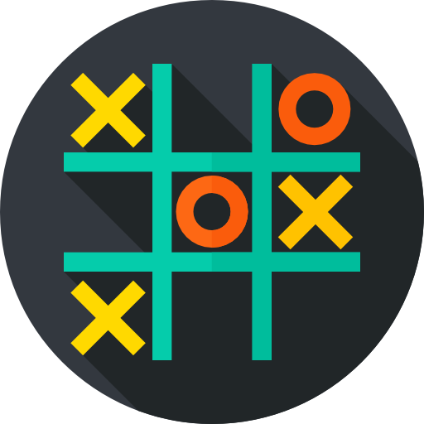
Bevezetés
Miért pont amőba?
Miben készült?
Mennyi ideig tartott?

Slide 3
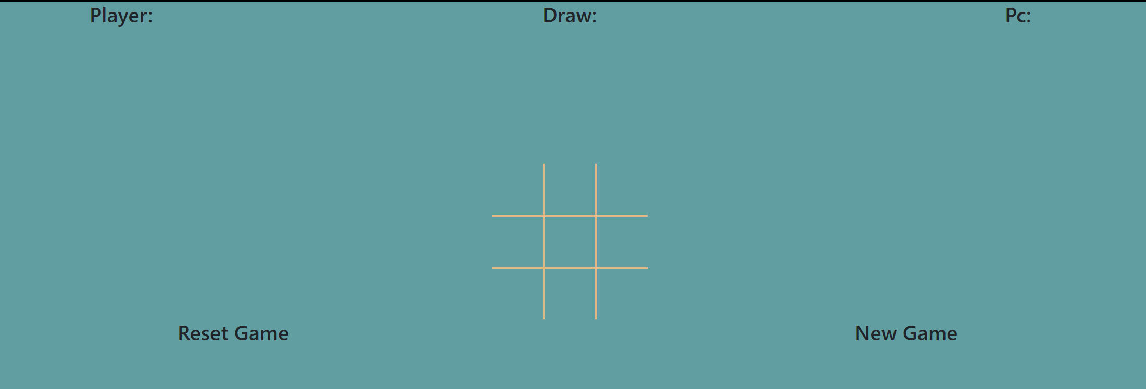
A játék kinézete:

Slide 4
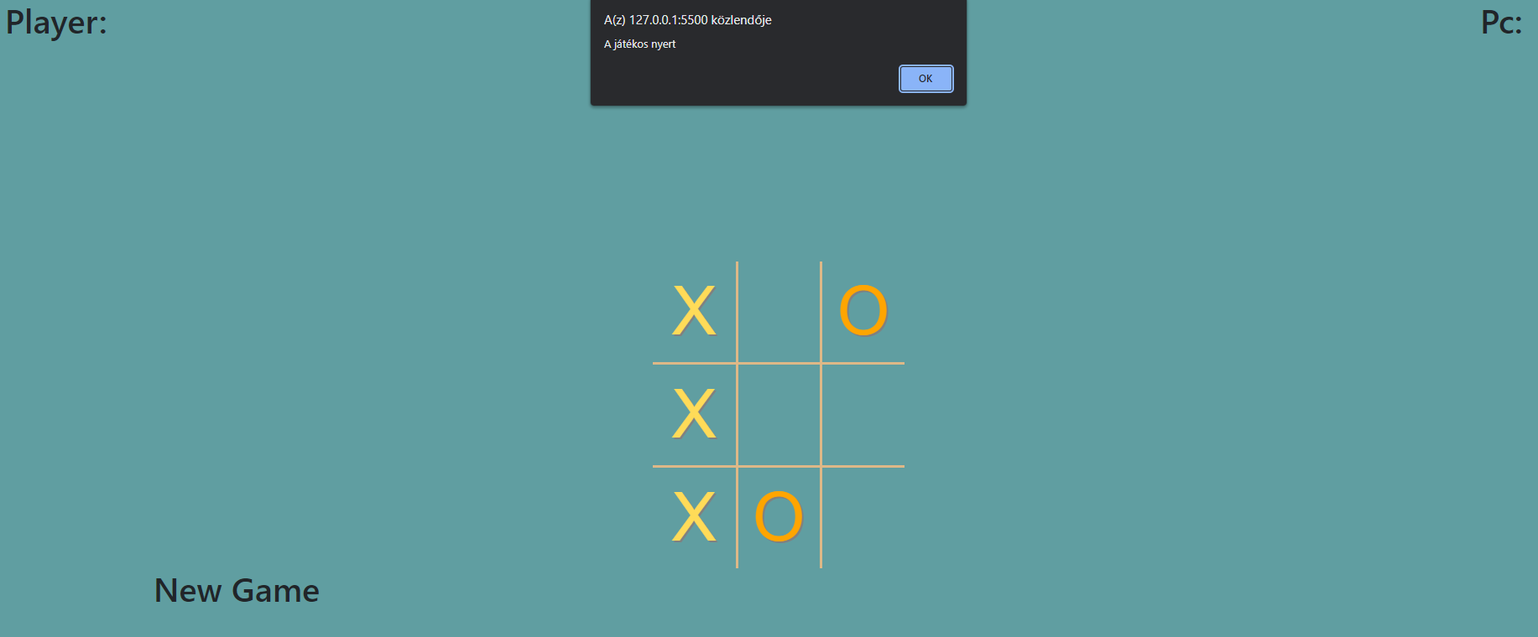
Működése:

Slide 5
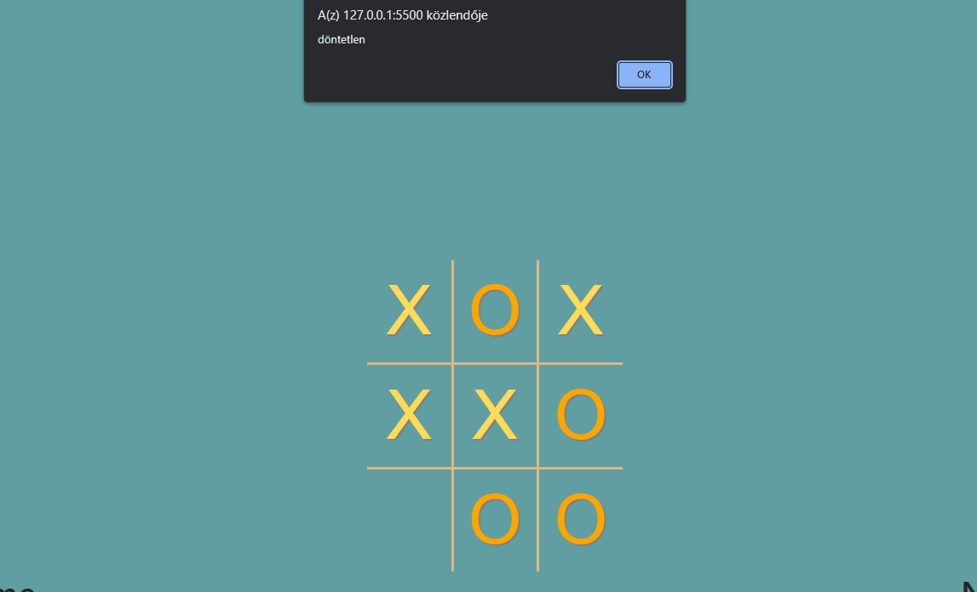
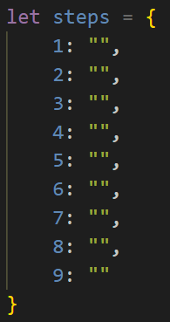
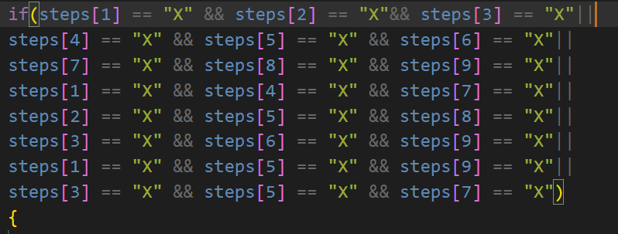
Felmerülő hibák

Slide 6
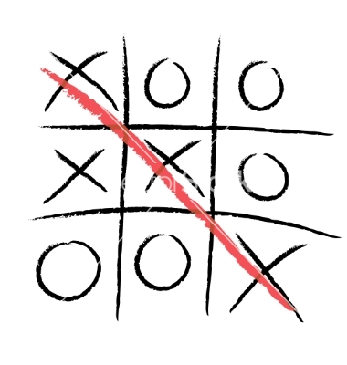
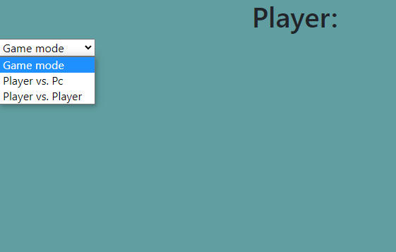
Hiányosságok

Slide 7
Köszönöm a figyelmet!

